Slide 1
Taller de git - Registro
Por favor, regístrense llenando el formulario que está en la siguiente liga:
https://goo.gl/BcQZyd

Slide 2

Taller de git
Introducción

Slide 3

Sobre nosotros
Buscamos promover mejores prácticas en nuestra carrera y facilitar su proceso de aplicación y entrevistas técnicas.
Pueden acercarse a nosotros si tienen dudas sobre el proceso de aplicación a Microsoft.

Slide 4
¿Y ustedes?

Slide 5
Objetivos del taller
Que quienes lo tomen sean capaces de:
Describir qué es Git
Usar las funciones más básicas de Git de forma natural
Conocer las funciones intermedias y avanzadas de Git y ser capaces de usarlas consultando la documentación
Crear repositorios y trabajar en ellos de manera colaborativa

Slide 6
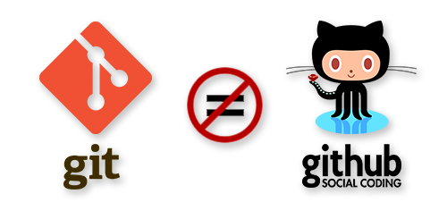
Forma del Taller
Se iniciará con un poco de teoría sobre Git y los comandos que se estudiaran en el taller
Tras esto se realizarán los comandos de manera práctica y con algunas variantes
Algunas prácticas se harán individualmente y otras de forma colaborativa
Todas las presentaciones estarán disponibles en:
https://github.com/ChavaO777/presentaciones-iam

Slide 7

Material De apoyo del Taller
Udacity course: How to use Git and GitHub
Link:
https://goo.gl/iCqpEc

Slide 8

Material De apoyo del Taller
Libro oficial de Git que se puede descargar en:
https://git-scm.com/book/en/v2
Documentación oficial en línea:
https://git-scm.com/docs
O corriendo
git --help

Slide 9
Objetivo de esta sesión
Que todos tengan Git instalado y corriendo
Saber los aspectos más básicos de Git
Saber crear un repositorio de Git

Slide 10
¿Qué es ?

Slide 11
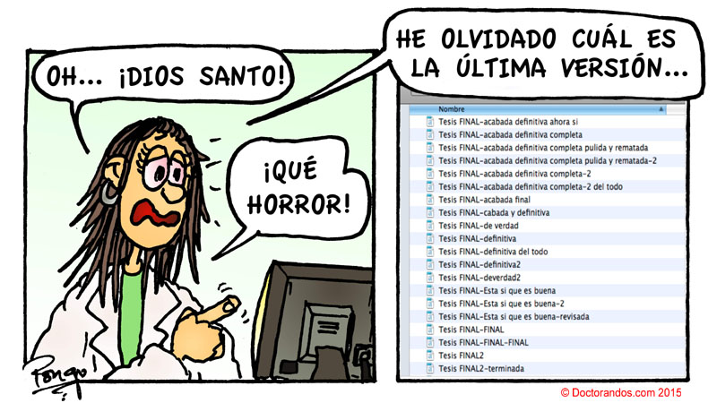

Slide 12
Git es un SCM
Un “Source code management” es un sistema que nos va a permitir tener un control de cambios en nuestros proyectos de software.
Git usa un modelo distribuido a diferencia de CVS como Subversion
Usa un sistema basado en “snapshots” en lugar de diferencias
Casi todas las operaciones son locales
Git busca garantizar la integridad mediante codigos SHA
Git generalmente solo agrega información
Tiene diversos usos

Slide 13
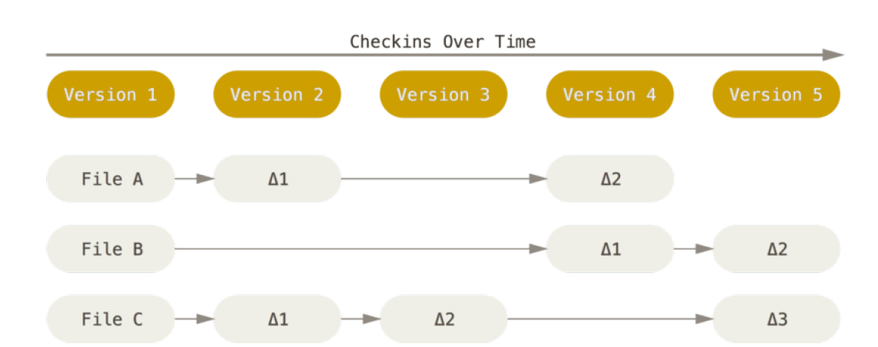
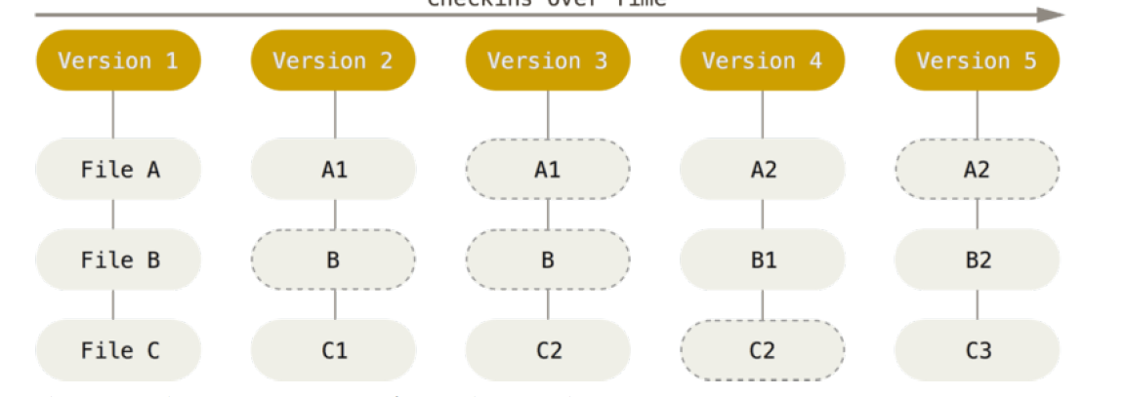
Delta Based vs Git
Delta based
Git

Slide 14
Instalación de git
En diversas plataformas

Slide 15
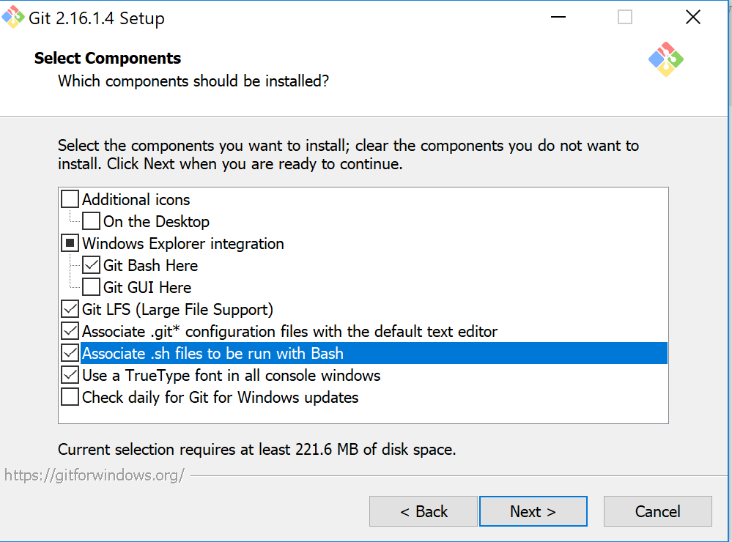
Windows
Entrar a https://git-scm.com/download/win
Pueden bajar VS Code como editor de texto y configurarlo en la siguiente pantalla

Slide 16
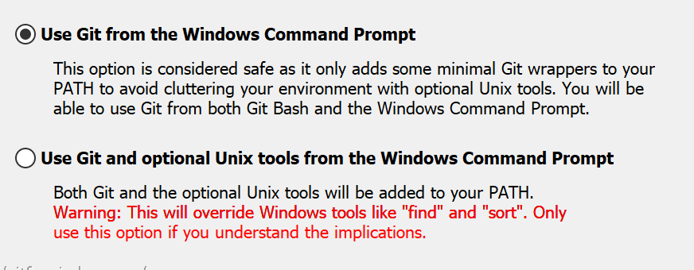
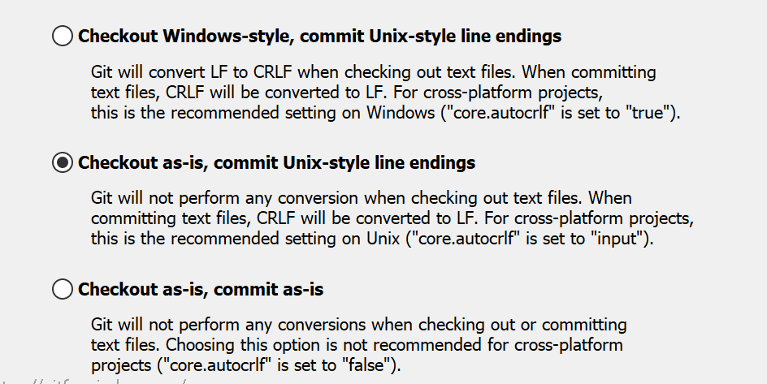
Windows

Slide 17
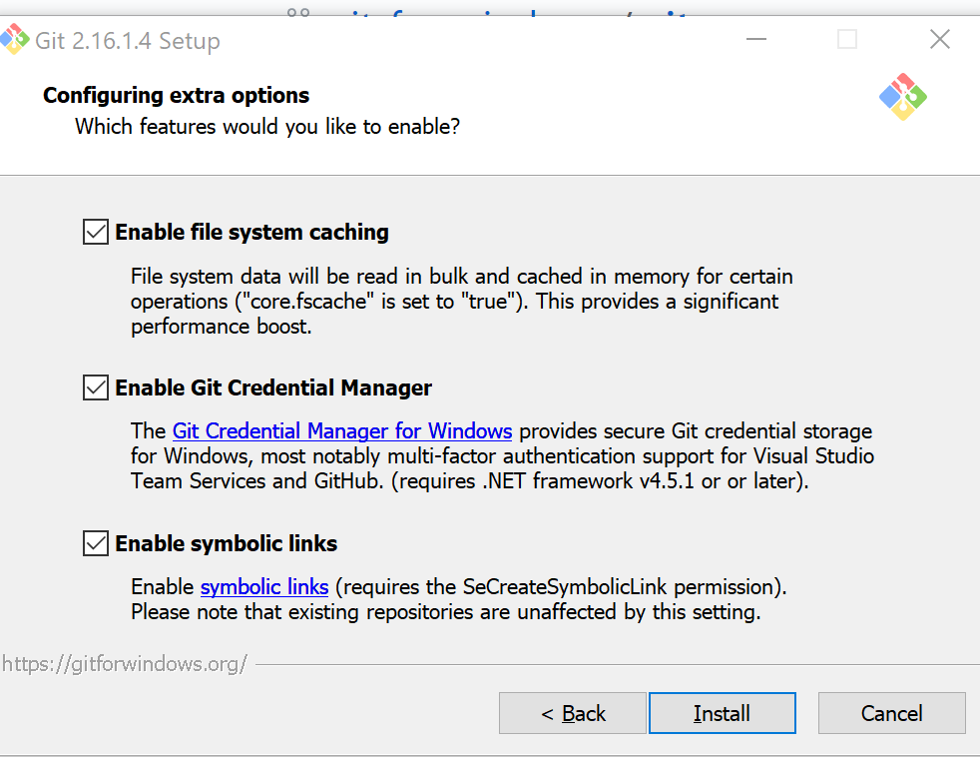
Windows

Slide 18
Mac
Correr el siguiente comando en una terminal:
git -–version
Si Git no está instalado aparecerá un prompt para instalarlo

Slide 19
Linux
Hay varias opciones para Linux:
Instalar desde código fuente
Usar su manejador de paquetes para instalar:
Debian
sudo apt-get install git-all
RedHat
sudo yum install git
Fedora
sudo dnf install git-all
Todos los demás https://git-scm.com/download/linux

Slide 20
Probando la instalación
Correr el siguiente comando en una terminal
git -v

Slide 21
Mi primer repositorio

Slide 22
Para crear un repositorio de git
Acceder a la carpeta donde está el proyecto en el que usaremos Git en una terminal
Usar comandos ls (o dir en Windows) y cd
Escribir en la terminal el siguiente comando
git init
Verificar que se halla creado el repositorio
Buscar la carpeta .git
Ejecutar el comando git status

Slide 23
Créditos
Diagramas de Git de Scott Chacon en su libro Pro Git

